Slide 1
Шаблон проектирования Singleton
2 октября 2023 г.

Slide 2
Понятие паттерна
Что такое паттерны?
При создании программных систем перед разработчиками часто встает проблема выбора тех или иных проектных решений.
Почти наверняка подобные задачи уже решались ранее и уже существуют хорошо продуманные элегантные решения, составленные экспертами.
Если эти решения описать и систематизировать в каталоги, то они станут доступными менее опытным разработчикам, которые после изучения смогут использовать их как шаблоны или образцы для решения задач подобного класса.
Паттерны как раз описывают решения таких повторяющихся задач.

Slide 3
Понятие паттерна
Назначение паттерна Singleton
Часто в системе могут существовать сущности только в единственном экземпляре, например, система ведения системного журнала сообщений или драйвер дисплея.
В таких случаях необходимо уметь создавать единственный экземпляр некоторого типа, предоставлять к нему доступ извне и запрещать создание нескольких экземпляров того же типа.
Паттерн Singleton предоставляет такие возможности.

Slide 4
Описание принципа работы
Архитектура
Архитектура паттерна Singleton основана на идее использования глобальной переменной, имеющей следующие важные свойства:
Такая переменная доступна всегда. Время жизни глобальной переменной - от запуска программы до ее завершения.
Предоставляет глобальный доступ, то есть, такая переменная может быть доступна из любой части программы.

Slide 5
Описание принципа работы
Использовать глобальную переменную некоторого типа непосредственно невозможно, так как существует проблема обеспечения единственности экземпляра, а именно, возможно создание нескольких переменных того же самого типа.
Для решения этой проблемы паттерн Singleton возлагает контроль над созданием единственного объекта на сам класс. Доступ к этому объекту осуществляется через статическую функцию-член класса, которая возвращает указатель или ссылку на него. Этот объект будет создан только при первом обращении к методу, а все последующие вызовы просто возвращают его адрес. Для обеспечения уникальности объекта, конструкторы и оператор присваивания объявляются закрытыми.

Slide 6
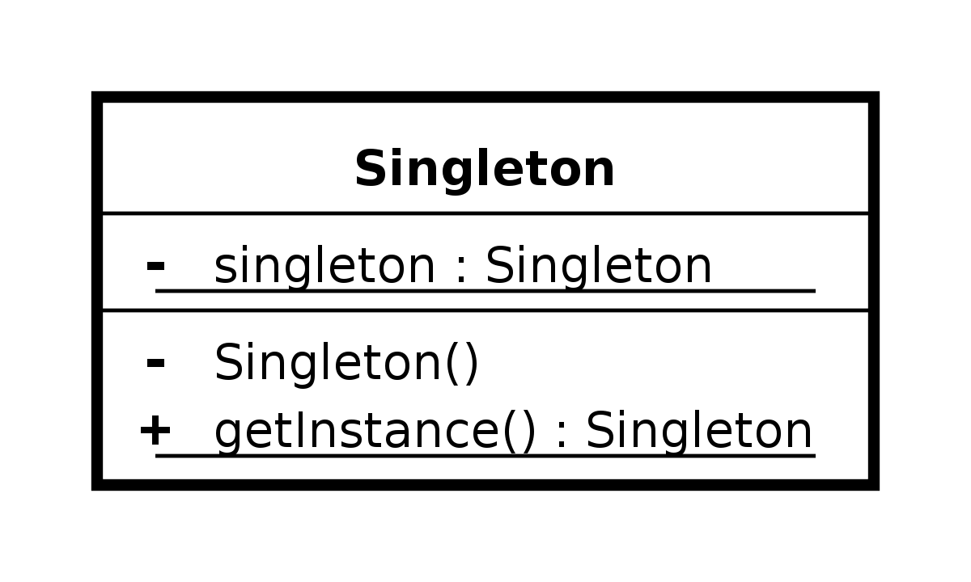
Описание принципа работы
UML-диаграмма классов паттерна Singleton

Slide 7
Применение паттерна
Управление настройками приложения
Зачем: когда необходимо гарантировать, что только один объект отвечает за управление настройками приложения, чтобы избежать конфликтов и противоречий в настройках.
Пример: класс настроек приложения, который содержит параметры, такие как адрес базы данных, уровень журналирования, настройки безопасности и т. д.

Slide 8
Применение паттерна
Работа с ресурсами
Зачем: при работе с ресурсами, которые разделяются между различными компонентами приложения, необходимо гарантировать, что доступ к ресурсам осуществляется через единственный объект, чтобы избежать конфликтов и улучшить производительность.
Пример: пул соединений к базе данных, менеджер ресурсов (например, изображений) для оптимизации их загрузки.

Slide 9
Применение паттерна
Логгирование и системы отчетности
Зачем: чтобы записывать логи или генерировать отчеты из разных частей приложения в один и тот же файл или источник, обеспечивая централизованный мониторинг и анализ.
Пример: логгер, который записывает сообщения из различных компонентов приложения в один журнал событий.

Slide 10
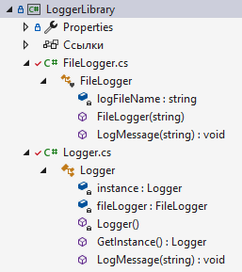
Реализация паттерна в библиотеке классов
LoggerLibrary
Проект LoggerLibrary представляет собой библиотеку классов, которая содержит реализацию паттерна Singleton для создания и управления единственным экземпляром логгера.
Этот логгер может использоваться в приложениях для записи сообщений в консоль и в текстовый файл.

Slide 11
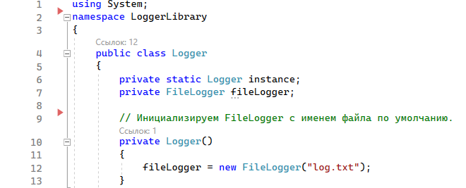
Реализация паттерна в библиотеке классов
Logger.cs

Slide 12
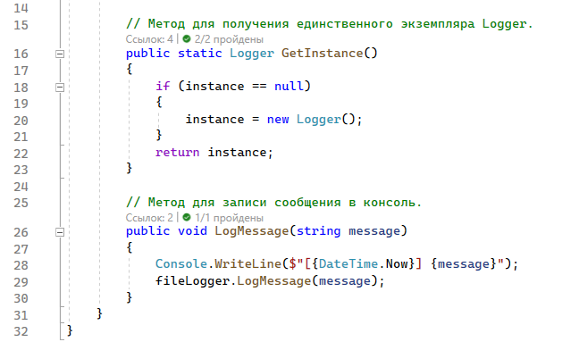
Реализация паттерна в библиотеке классов
Logger.cs (продолжение)

Slide 13
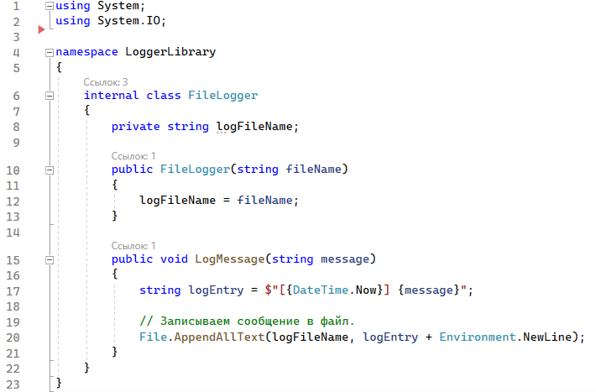
Реализация паттерна в библиотеке классов
FileLogger.cs

Slide 14
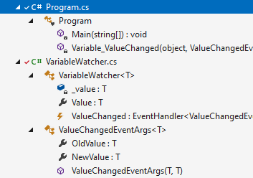
Демонстрация работы в консольном приложении
ConsoleAppLogger
Проект ConsoleAppLogger представляет собой консольное приложение, которое использует библиотеку LoggerLibrary для логгирования сообщений.
Конкретно, оно создает экземпляр класса Logger, который записывает сообщения как в консоль, так и в текстовый файл.
Также, в проекте реализована обработка события ValueChanged для основной переменной, по которой создается журнал логов.

Slide 15
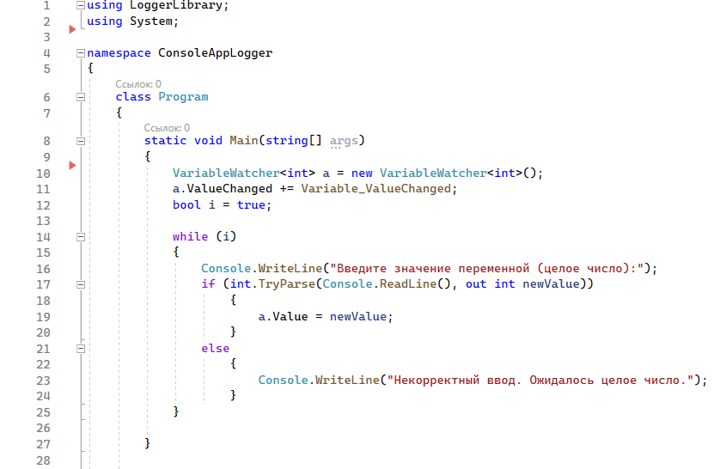
Демонстрация работы в консольном приложении
Program.cs

Slide 16
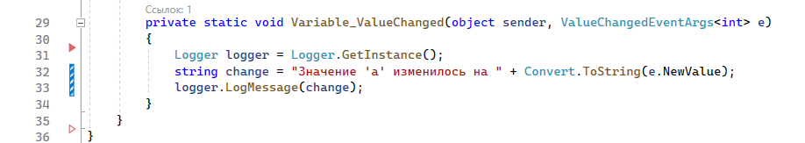
Демонстрация работы в консольном приложении
Program.cs (продолжение)

Slide 17
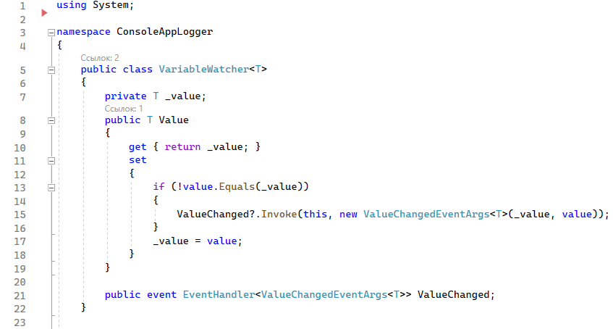
Демонстрация работы в консольном приложении
VariableWatcher.cs

Slide 18
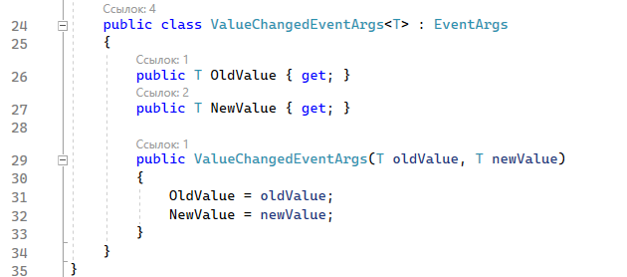
Демонстрация работы в консольном приложении
VariableWatcher.cs (продолжение)

Slide 19
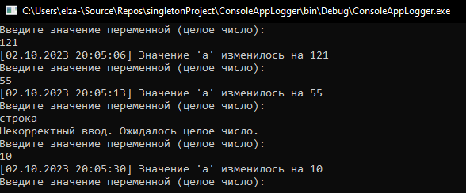
Демонстрация работы в консольном приложении
Запущенное приложение

Slide 20
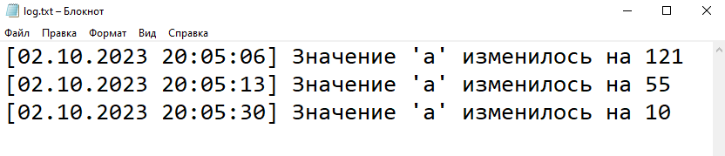
Демонстрация работы в консольном приложении
log.txt

Slide 21
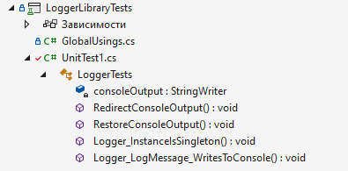
Unit-тестирование методов классов
LoggerLibraryTests
Проект LoggerLibraryTests представляет собой набор юнит-тестов, разработанных с использованием библиотеки NUnit, для тестирования функциональности класса Logger из библиотеки LoggerLibrary. Эти тесты проверяют корректность реализации паттерна Singleton и методов класса Logger, включая запись сообщений в консоль и в файл.

Slide 22
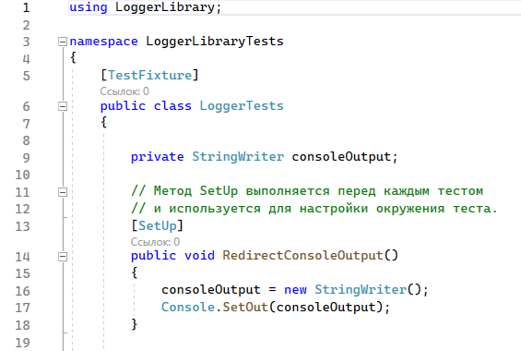
Unit-тестирование методов классов
UnitTest1.cs

Slide 23
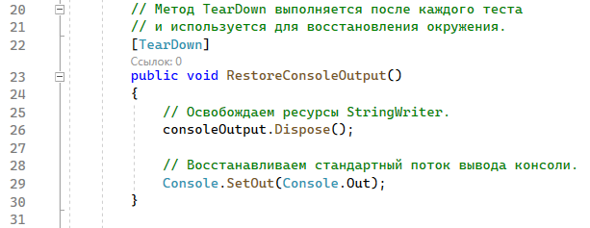
Unit-тестирование методов классов
UnitTest1.cs (продолжение)

Slide 24
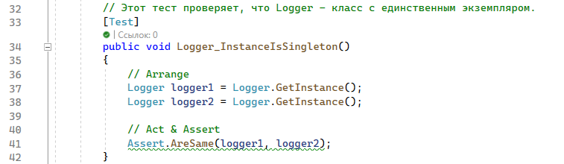
Unit-тестирование методов классов
UnitTest1.cs (продолжение)

Slide 25
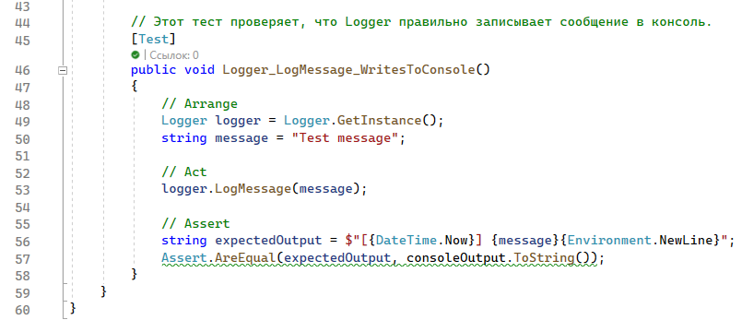
Unit-тестирование методов классов
UnitTest1.cs (продолжение)

Slide 26
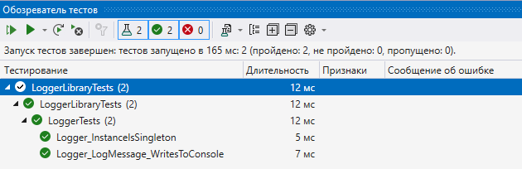
Проверка корректности реализации паттерна
Результат выполнения тестов:

